Slide 1
A teozófia és a buddhizmus
Magyar Teozófiai Társulat
MagNet ház 2019.05.25.
Készítette: Szabó Lilla

Slide 2
Vallás-Hit-Ősi bölcsesség
„Az igazság mindig egy marad, és nincs olyan vallás – legyen az keresztény vagy pogány – ami ne építene szilárdan az elmúlt korok sziklájára, az Istenre és a halhatatlan szellemre”
H.P. Blavatsky: Fátyoltalan Izisz

Slide 3
Vallás-Hit-Ősi bölcsesség
Hit az ősi bölcsességben
Létezik írott formában
Az emberek többsége elől rejtve marad

Slide 4
Vallás-Hit-Ősi bölcsesség
A vallás a kifelé irányuló út
A vallási szervezetek mindig is jelentős óriási társadalmi és politikai hatalommal rendelkeztek
Művészetek alapja
Befolyásolja a mindenkori etikát

Slide 5
Ezoterikus
Kevesek számára elérhető
Az ember az Isten leképeződése
Befelé koncentrál
Egységet erősíti az emberiségben
Exoterikus
Nagy tömegek számára
Isten kívül van
Külvilághoz kapcsolódik
Mitológia
Archetípusok
Hit
Biztonság
Visszatükröződés
Etika
Félelem

Slide 6
A buddhizmus elterjedése
Forrás: Wikipedia

Slide 7
A buddhizmus, mint világvallás
A buddhisták száma a világon 230 és 500 millió között van
Magyarországon a gyakorló buddhisták és a buddhizmussal szimpatizálók száma 5 és 10 ezer fő között van
A buddhista gyakorlat alapja a három drágaságban való menedékvételen alapszik: Gautama Buddha, dharma/dhamma (a tanítások) és a szangha (a közösség).

Slide 8
A buddhizmus fő ágai
HÍNAJÁNA
(„kis út")
Théraváda
MAHAJÁNA
(„nagy út”)
Zen
Niricsen
Tibeti
Singon
Tendai
VADZSRAJÁNA
(„gyémánt út”)

Slide 9
THÉRAVÁDA
„Az idősebbek ösvénye”
Sri Lanka, Myanmar Thaiföld, Kambodzsa,Laosz
Fiatal férfiak: 1 év szerzetesi élet
Vallási élet megszilárdítása
Beavatás a felnőtt életbe
Négy Nemes Igazság, Nyolcszoros Ösvény, Öt Tiltás
A Páli kánon tanításait használják

Slide 10
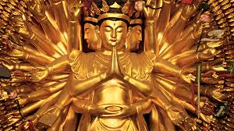
MAHAJÁNA
„A nagy út”
i.sz. I. században indult el
a vallás világi követői ugyanúgy elérhetik a felszabadulást, mint a szerzetesek
Szútrák (Szív szútra, Lótusz szútra…)

Slide 11
MAHAJÁNA
„A nagy út”
hit az egyetemes felszabadulásban,
a felszabadulás változatos módszerei (pl. Nichiren kántálás, Tiszta Föld hit, Zen ülés),
„Kozmikus” Buddhák és Bodhiszattvák jelennek meg a „történelmi” Buddhán kívül,
Nagarjuna filozófiája az Ürességről, és hogy a szamszara megegyezik a nirvánával

Slide 12
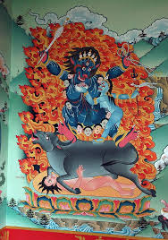
VADZSRAJÁNA
„Gyémánt út”
Tibet, Mongólia, Bhután és Nepál
Erősen ezoterikus
Tantrikus elemek
Mandalák
Vizualizációs meditációk
„A hatalom útja”

Slide 13
Buddha élete – születése és korai évei
Gautama Sziddhátra
i.e. 563 és 483
Lumbniben született, apja egy kis kisebb királyság uralkodója volt
Anyja Májá királyné
Korai éveit a királyi palotában tölti, elzárva a külvilágtól

Slide 14
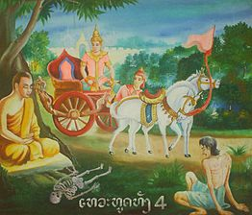
Buddha élete – a tanulási fázisok
A négy gondolatébresztő látvány:
öreg ember
egy undorító betegség miatt haldokló ember
egy holttest
egy öreg vándorló szerzetes

Slide 15
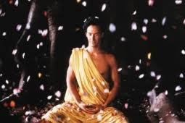
Buddha élete – A Tanító
Buddha, a Tökéletesen Megvilágosodott, a Tathagata, a Szkíta Bölcs, Sákjamuni, Akit a Világ Tisztel
Családja is követőjévé vált
Vándorutak az indiai szubkontinensen és Közép-Ázsia országaiban

Slide 16
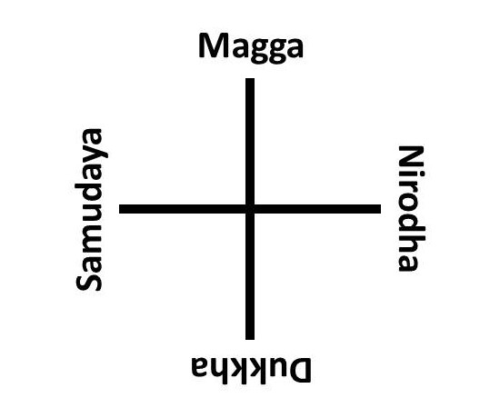
A Négy Nemes Igazság
Létezik szenvedés az életben
A szenvedést a vágyak, kötődések okozzák
A szenvedés megszüntethető
A megszabadulás útja a Nyolcszoros ösvény követése

Slide 17
A Nemes Nyolcrétű ösvény
Helyes hit
Helyes gondolkodás
Helyes beszéd
Helyes cselekedet
Helyes életmód
Helyes törekvés
Helyes emlékezet
Helyes meditáció vagy koncentráció

Slide 18
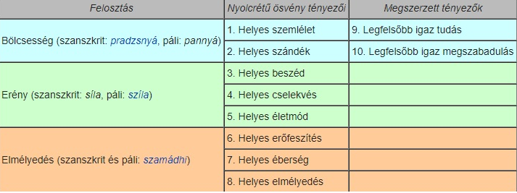
A Nemes Nyolcrétű ösvény
Forrás: Wikipédia

Slide 19
Buddha titkos tanításai
Titkos iskolák
Buddha irányelve az volt, hogy „nem utasít vissza senki az arhatságra jelöltek közé való belépésre, de soha nem beszéli ki a végső misztériumokat azok kivételével senkinek, akik hosszú évek próbatételei során bebizonyították, hogy érdemesek a beavatásra” (BCW 14:370).

Slide 20
Buddha titkos tanításai
Buddhát fogadalma kötötte, ezért nem taníthatott mindent, amibe őt beavatták
Különbség van Buddha nyilvános tanításai és az ő titkos vagy ezoterikus tanítása között
Nyilvános tanítások: az etika és az ember
Titkos: „láthatatlan és testetlen” dolgok

Slide 21
Buddha titkos tanításai
A Titkos Tanítás szerint az Upanishad-ok egy részét eltüntették, a meglévőket lerövidítették
Gautama Buddha elkezdte ezeket nyilvánosságra hozni
50 évvel halála után megszületett Shankaracharya avataraként

Slide 22
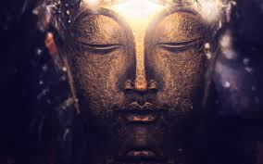
A buddhizmus és az ősi bölcsesség
A világ fejlődésének igazgatását az Adeptusok Hierarchiája végzi
Boddhisattva/Krisztus
Gautama Buddha a 4. gyökérfaj Bodhisattvája

Slide 23
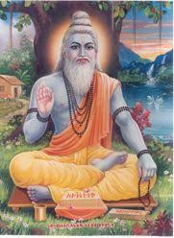
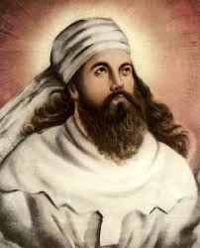
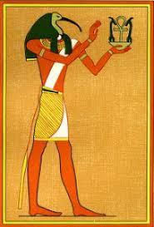
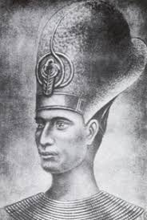
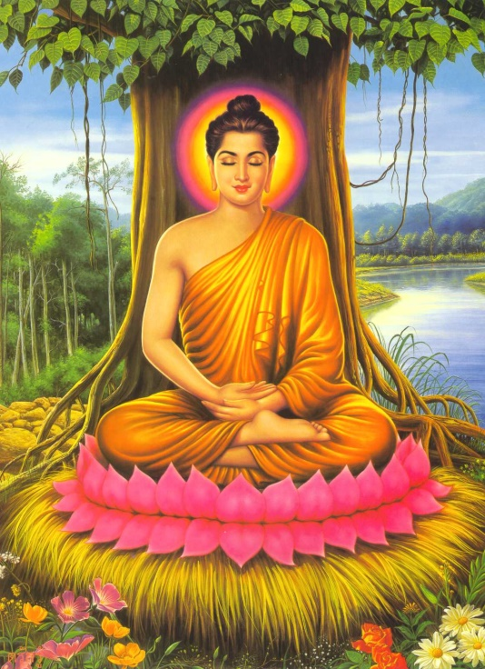
A buddhizmus és az ősi bölcsesség

Slide 24
A buddhizmus és az ősi bölcsesség
Gautama Buddha Maitreya Buddha
Tanítványai: Lao-ce,Konfuciusz, Platon, Pythagorasz (K.H. Mester)
Hindu: Krishna
Keresztény: Krisztus (Jézus nevű tanítvány testében)

Slide 25
A teozófia és a buddhizmus kapcsolata
Blavatsky és Olcott is buddhistákká váltak
A.P. Sinnett: Ezoterikus buddhizmus
Buddhista fogalmak a teozófiai írásokban
„Kozmikus Buddhák”= Dhyan Chohan-ok a TT-ban
Történelmi Buddha = egyik Bölcsesség Mestere

Slide 26
Köszönöm a figyelmet!

